Slide 1
Avaliação crítica de uma análise de dados 26/10/2026 | Relatorio 5
Notes:
[0:00–0:13] Bom dia. Eu sou o Marco Martins e vou apresentar a avaliação que fiz ao relatório R5, de análise e segmentação de clientes, no papel de consultor independente.

Slide 2
Questão
RESULTADOS
Os resultados e conclusões do analista constituem uma base adequada para apoiar a segmentação e a classificação de novos clientes?
Resposta: ainda não. Bom ponto de partida, mas faltam validação, correções e a classificação de novos clientes.
Notes:
[0:13–0:48] A empresa quer conhecer melhor a sua carteira de clientes, perceber que grupos existem e ter uma forma de classificar os clientes novos. Antes de usar o trabalho do analista, pediu uma opinião independente. A pergunta é simples: este relatório é uma base adequada para segmentar e classificar novos clientes? A minha resposta é: ainda não. É um bom ponto de partida, mas ainda só uma hipótese de trabalho a validar.

Slide 3
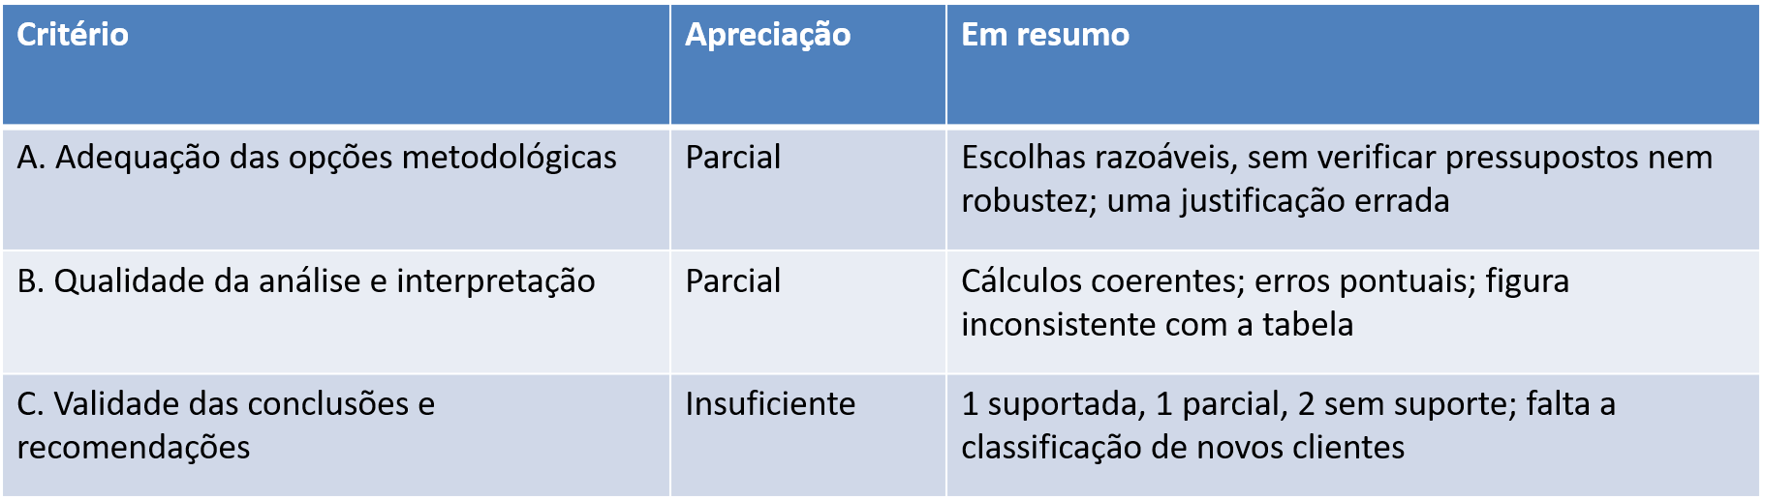
Avaliação do R5
RESULTADOS
Os resultados e conclusões do analista constituem uma base adequada para apoiar a segmentação e a classificação de novos clientes?
Notes:
[0:48–1:35] Avaliei o relatório segundo os três critérios do enunciado. Na parte metodológica e na qualidade da análise, a apreciação é parcial: as escolhas são razoáveis e os cálculos de base estão corretos, mas encontrei um erro de conceito, uma figura que não bate com a tabela e interpretações que vão mais longe do que os dados permitem. Nas conclusões, a apreciação é insuficiente: das quatro que sustentam a decisão, só uma está suportada, e falta a classificação de novos clientes, um dos três objetivos da empresa. Não repeti a análise: apenas recalculei os números publicados, que estão em anexo.

Slide 4
Critério A: adequação metodológica
• Eliminação de 20 clientes (6,7%): só inócua se a falta for aleatória; 6 abandonos nesses 20 (30%) vs 15,7% (Fisher p ≈ 0,12: sinal, não prova)
• Ordinais e contagens tratadas como contínuas; Pearson em variáveis assimétricas
• Padronização «protege dos extremos»: errado. O z-score é linear; os extremos mantêm-se a 3,7 DP
• K-means: 4 variáveis de «valor» correlacionadas (r até 0,84) pesam mais; sem inicializações nem semente
Notes:
[1:35–2:52] Na parte metodológica, quero destacar quatro coisas. A primeira são os valores em falta. O analista eliminou 20 clientes. É aceitável, mas só se a falta de dados for ao acaso, e isso não foi verificado. E há um sinal de alerta: pelas taxas de abandono, percebe-se que nesses 20 clientes houve 6 abandonos, 30%, contra 15,7% nos restantes. Não prova nada, pode ser acaso, mas devia ter sido investigado. A segunda: variáveis ordinais e de contagem foram tratadas como contínuas. A terceira é o erro mais claro. O relatório diz que padronizar as variáveis protege o K-means dos valores extremos. Não é verdade. Padronizar é só mudar a escala, como passar de metros para centímetros: o cliente com o rendimento mais alto continua a puxar os grupos. E a quarta: quatro variáveis ligadas ao valor estão muito correlacionadas e pesam mais do que as outras, e o relatório não indica a semente usada, por isso ninguém repete os resultados.

Slide 5
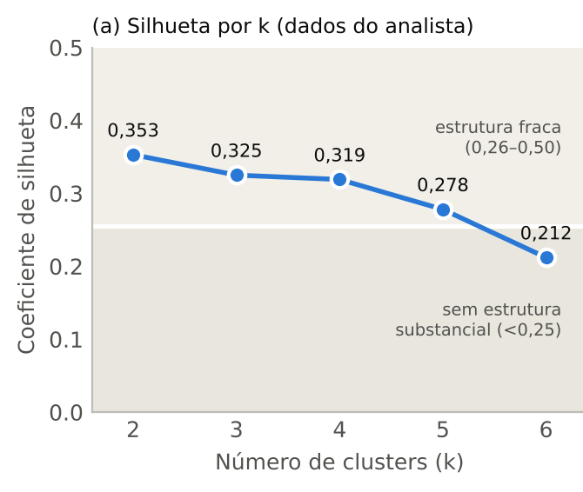
Escolha do número de clusters
• k = 3 contra o critério usado: legítimo, mas com um só índice
• Todas as silhuetas entre 0,21 e 0,35: estrutura fraca
• k = 4 (0,319) quase empata; a figura do R5 sugere quatro nuvens
• Falta estabilidade (bootstrap) e outros critérios
Notes:
[2:52–3:34] Passemos à escolha do número de grupos. A silhueta é mais alta com dois grupos, e o analista escolheu três porque lhe pareceram mais fáceis de interpretar. Não é uma decisão errada, mas só usou este critério e não testou se os grupos são estáveis. E todos os valores estão entre 0,21 e 0,35, o que é estrutura fraca. Com quatro grupos o resultado é praticamente igual, e a figura do relatório parece mostrar quatro nuvens. Por isso, dizer que os segmentos são distintos é forte demais.

Slide 6
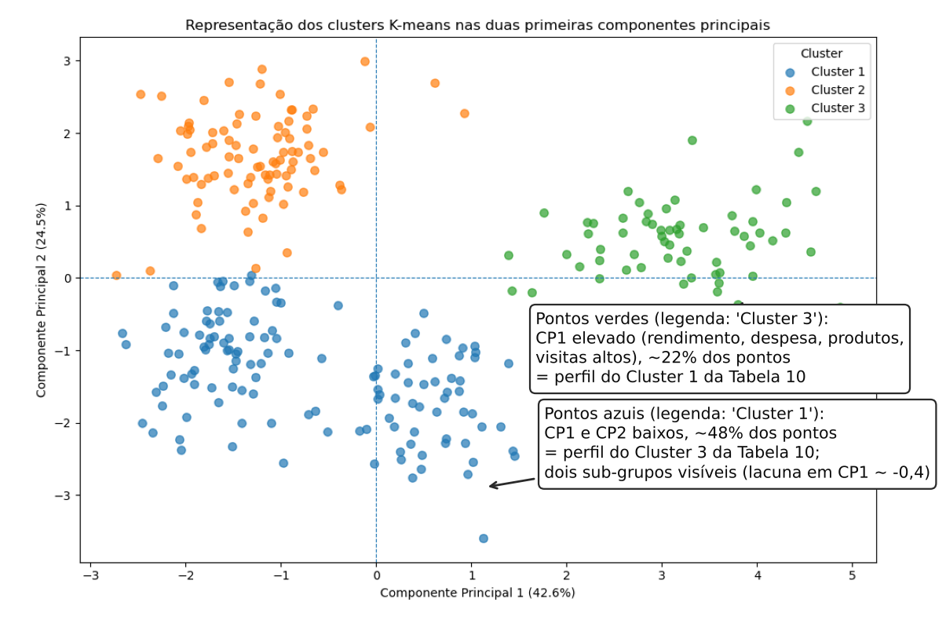
Critério B: erros e inconsistências
Problema | Evidência
V de Cramér da Região | √(1,364/300) = 0,067, não 0,039
Valores próprios | Somam 9,033 (devia ser 9); % somam 100,08
«Loadings» | São vetores próprios (norma ≈ 1)
Cluster 3 «mais velho» | 47,9 anos vs 47,2 no Cluster 1
Legenda da Figura 1 contradiz a Tabela 10: rótulos dos clusters 1 e 3 trocados
Notes:
[3:34–4:36] Na qualidade da análise, encontrei erros que se confirmam com uma simples conta. O V de Cramér da região devia ser 0,067 e não 0,039. Os valores próprios somam 9,033 e deviam somar 9. O que o relatório chama de loadings são vetores próprios. E o terceiro grupo é dado como mais velho, mas tem a mesma idade do primeiro. O que mais me preocupou foi a figura: o grupo a verde está do lado direito, onde ficam os clientes com mais rendimento, despesa e visitas, mas na tabela esse perfil é do Cluster 1, não do 3. Pelas proporções de pontos, tudo indica que as legendas do 1 e do 3 estão trocadas, na figura ou na tabela. Quem lesse a figura podia mandar a retenção para o grupo errado.

Slide 7
Interpretações que vão além da evidência
• «Valor do cliente»: rendimento e despesa não medem o valor para a empresa; é uma inferência
• Circularidade: clusters descritos com as variáveis que os definiram; só médias, sem dispersão
• Método de pagamento: p = 0,065 não é significativo, mas é apresentado como «fator relevante»; fidelização (0,088) e perfil (0,090) ignorados
• Rótulos «valor» (CP1) e «modernização» (CP2): leituras, com interpretação seletiva
Notes:
[4:36–5:23] Há ainda interpretações que dizem mais do que os dados mostram. Chama-se valor do cliente ao rendimento e à despesa, mas isso não é o valor para a empresa, que seria receita ou margem. Os grupos são descritos com as variáveis que os criaram, por isso é natural que sejam diferentes. E o método de pagamento não é significativo, com p de 0,065, mas o relatório sugere que pode ser um fator importante para a retenção, enquanto a fidelização e o perfil, com valores quase iguais, nem são mencionados. É uma pista a investigar, não uma conclusão.

Slide 8
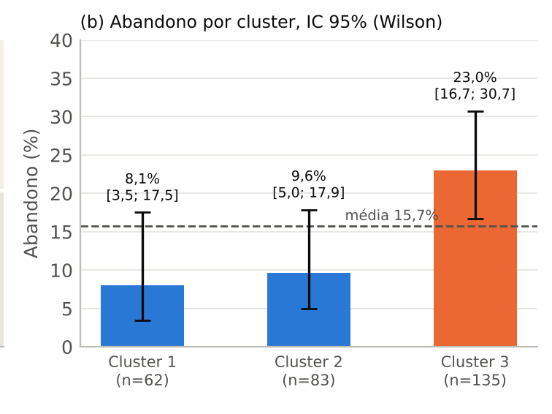
Critério C: validade das conclusões
Conclusão do R5 | Suportada?
Existem 3 segmentos distintos | Parcialmente
O Cluster 3 tem maior abandono (23,0% vs 8,1% e 9,6%) | Sim, como associação
Diferenças entre clusters em grupo etário, plano e pagamento | Sem suporte
Método de pagamento: fator de retenção | Sem suporte
Notes:
[5:23–6:17] Quanto às conclusões, olhei para as quatro que sustentam a decisão. Os três segmentos distintos ficam só parcialmente suportados, pelas razões que vimos. A única que se confirma é que o terceiro grupo abandona mais: 23%, contra cerca de 8 e 10%. Refiz o teste e confere. Mas é uma associação, não uma previsão: quase 8 em cada 10 clientes desse grupo não abandonou, e os intervalos de confiança sobrepõem-se ligeiramente. Também não sabemos quando foram medidas as variáveis, e podem já refletir o abandono. Por isso, em vez de demonstra, o relatório devia dizer sugere. As outras duas, as diferenças em variáveis categóricas e o método de pagamento, não têm suporte.

Slide 9
Os resultados respondem ao problema da empresa?
Objetivo da empresa | Cumpre? | Porquê
Compreender o perfil dos clientes | Em grande parte | Descrição clara, com reservas (dados em falta, extremos)
Identificar segmentos distintos | Não totalmente | Estrutura fraca; k e extremos por validar
Sistema para classificar novos clientes | Não | Sem regra de atribuição, classificador ou validação; variáveis não existem à entrada
Notes:
[6:17–7:14] Voltando ao que a empresa pede: perceber o perfil dos clientes, em grande parte sim, com as reservas já referidas; identificar segmentos distintos, só em parte. E classificar novos clientes: não. O relatório não deixa uma regra para atribuir um cliente a um grupo, não tem nenhum modelo, não testa nada em dados novos, e apagar clientes com dados em falta não é opção quando chega um cliente novo. E há uma questão de fundo: os grupos foram feitos com informação que só existe passado algum tempo, como a antiguidade ou as visitas. Um cliente recém-chegado ainda não a tem, e tenderia a parecer-se com o grupo dos mais recentes só por isso. É um raciocínio meu, não um cálculo.

Slide 10
Recomendações e conclusão
• Não adotar o R5 como regra operacional: usá-lo como hipótese de trabalho
• Exigir correções (Fig. 1, outliers, V da Região, valores próprios) e análises de robustez
• Encomendar um modelo para novos clientes, validado em dados não usados
• Testar a retenção do Cluster 3 num piloto com grupo de controlo
Conclusão: bom ponto de partida, mas ainda não uma base adequada. Precisa de correções, robustez e de um modelo preditivo.
Notes:
[7:14–7:50] Em resumo, recomendo que o relatório não seja usado como regra, mas como ponto de partida. São necessárias correções e uma análise de robustez, e um modelo para classificar clientes novos, testado em dados que não serviram para o construir. E que se teste a retenção do terceiro grupo com um grupo de controlo. Conclusão: bom ponto de partida, mas ainda não uma base adequada. Precisa de correções, robustez e de um modelo preditivo.

Slide 11
Marco Filipe Luz Martins
Notes:
[7:50–7:53] Obrigado pela atenção. Fico disponível para perguntas.

